Slide 1
Chapter7. 시프트레지스터

Slide 3
시프트 레지스터의 이해
시프트 레지스터로 LED 불빛 움직이기
LED와 IR센서로 장애물 위치 표현하기

Slide 4
시프트 레지스터가 작동하는 원리
시리얼 데이터 전송과 병렬 데이터 전송의 차이
10진 표현과 2진 표현의 차이
시프트 레지스터를 사용하여 LED를 동적으로 제어하는 방법

Slide 5
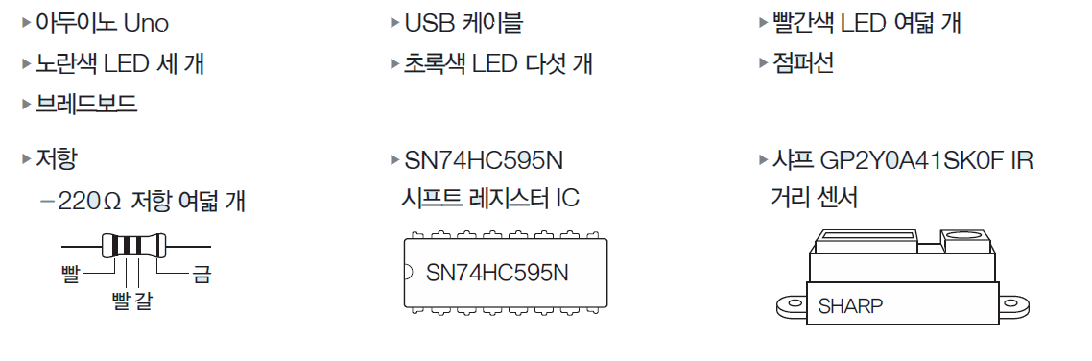
필요한 부품

Slide 6
01. 시프트 레지스터의 이해
더 많은 입출력 포트가 필요할 때
7장에서도 아두이노 Uno를 개발 플랫폼으로 사용한다.
왜 입출력 포트가 많이 필요한 프로젝트를 수행할 때 왜 더 많은 입출력 포트를 내장한 아두이노 Mega2560이나 Due 등의 보드를 사용하지 않을까?
명령 처리 속도는 아두이노 Uno 정도로 충분하나 더 많은 디지털 출력이 필요한 상황일 때에는, 사용하는 플랫폼을 바꾸는 것보다 시프트 레지스터를 추가하는 것이 더 저렴하고, 하드웨어를 소형화 하는 방법이 될 수 있다.

Slide 7
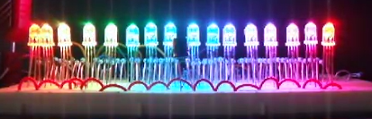
01. 시프트 레지스터의 이해
문제: 16개의 RGB LED를 구동하려면
몇 개의 디지털 출력 포트가 필요할까?
답
16 x 3 = 48
관련 동영상: http://www.youtube.com/watch?v=MDmOvbga0uA

Slide 8
01. 시프트 레지스터의 이해 - 시프트레지스터
시프트 레지스터
시리얼 비트 스트림을 받아 이 값을 동시에 입출력 핀으로 출력하는 장치이다.
전광판 등 다수의 LED를 제어하는데 주로 사용된다.
시프트 레지스터의 입출력 개요도
아래 쪽 원들은 출력 포트에 연결한 LED 여덟 개를 뜻한다.
위 쪽은 아두이노에 연결한 시리얼 통신 회선을 뜻한다.

Slide 9
01. 시프트 레지스터의 이해 – 시리얼 데이터 병렬 전송
병렬 전송
개별적으로 점멸하는 LED 여덟 개를 제어하는 데 충분한 데이터를 전송하려면 총 8비트가 필요하다.
시프트 레지스터를 사용하면 시리얼 데이터 전송 기법을 병렬 데이터 전송 기법으로 쉽게 변환할 수 있다.
시프트 레지스터를 여러 개 사용하면 아두이노 입출력 핀 세 개만으로 디지털 출력 수백 개를 제어하는 것도 가능하다.

Slide 10
01. 시프트 레지스터의 이해 – 병렬, 시리얼 데이터 전송
74HC595 시프트 레지스터
책에서 사용할 시프트 레지스터: 74HC595
각 핀의 기능
Qa~Qh까지는 병렬 출력 여덟 개
Vcc는 5V에 연결.
GND는 아두이노와 똑같은 GND에 연결
SER: DATA핀(입력)
이 핀에 비트값 여덟 개를 차례로 입력한다.
SRCLK: CLOCK 핀
HIGH 상태일 때마다 시프트 레지스터의 값이 1비트씩 이동한다.
RCLK: LATCH 핀
저장된 값을 그대로 내보내거나 데이터를 차례로 이동시킬 때 사용한다.

Slide 11
01. 시프트 레지스터의 이해 – 시프트 레지스터 작동 원리
시프트 레지스터 작동 원리
http://www.youtube.com/watch?v=6fVbJbNPrEU

Slide 12
01. 시프트 레지스터의 이해 – 시프트 레지스터 작동 원리
시프트 레지스터 작동 원리
시프트 레지스터는 CLOCK 신호가 켜질 때만 작동하는 동기 장치이다.
CLOCK 신호가 LOW에서 HIGH로 이동할 때마다 출력 레지스터 여덟 개에 저장된 현재 값이 한 자리씩 이동한다.
맨 마지막 값은 버려지거나 시프트 레지스터를 추가하여 Qh로 출력된다.
새로 입력된 (또는 이동한) 값들을 출력할 때에는 LATCH 핀을 HIGH로 설정한다.

Slide 13
01. 시프트 레지스터의 이해 – 시프트 레지스터 작동 원리
아두이노에서 시리얼 데이터 이동시키기: shiftOut()
아두이노 IDE에는 시프트 레지스터로 시리얼 데이터를 이동시킬 수 있는 함수가 내장되어 있다.
shiftOut(DATA, CLOCK, MSBFIRST, B10101010);
DATA: 아두이노 8번 핀에 연결된 시프트레지스터의 DATA 핀
CLOCK: 아두이노 9번 핀에 연결된 시프트레지스터의 CLOCK 핀
MSBFIRST: 최상위비트 우선(맨 왼쪽 비트)가 먼저 전송됨.
LSBFIRST: 최하위 비트(맨 오른쪽 비트)가 먼저 전송됨.
문제: LED 여덟 개 중
짝수 번째만 불이 들어오게 하려면?
shiftOut(DATA, CLOCK, MSBFIRST, B01010101);

Slide 14
01. 시프트 레지스터의 이해 – 시프트레지스터 연결하기

Slide 15
01. 시프트 레지스터의 이해 – LED 여덟 개 제어하기
실습 7-1 시프트 레지스터로 LED 여덟 개 제어하기
const int SER=8; //시프트 레지스터로 데이터를 입력하는 8번 핀 SER 상수 정의
const int LATCH=9; //LATCH 핀 LATCH 상수 정의
const int CLK=10; //CLOCK 핀 CLK 상수 정의
void setup()
{
//시프트 레지스터에 연결된 각 핀의 입출력 모드를 출력으로 지정
pinMode(SER, OUTPUT);
pinMode(LATCH, OUTPUT);
pinMode(CLK, OUTPUT);
digitalWrite(LATCH, LOW); //LATCH에 LOW 입력
shiftOut(SER, CLK, MSBFIRST, B10101010); //비트값 1010101010 전송
digitalWrite(LATCH, HIGH); //LATCH에 HIGH 입력 : 홀수 LED 점등
}
void loop()
{
//loop문에서는 아무런 작업도 하지 않음
}

Slide 16
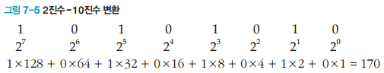
01. 시프트 레지스터의 이해 – 시프트 레지스터 제어하기
10진수로 LED 어덟 개 제어하기
2진수로 표현한 B10101010을 살펴보면 어느 위치의 LED를 켜고 끄는지 직관적으로 파악할 수 있다.
여러 값을 동시에 표현할 때에는 코드 길이를 줄일 수 있는 10진 수를 사용하는 것이 더 편리하다.
10진수 170은 2진수 10101010과 같은 기능을 한다.
shiftOut(SER, CLK, MSBFIRST, 170);

Slide 17
02. 시프트 레지스터로 LED 불빛 움직이기
Light Rider 제작
LED가 왼쪽에서 오른쪽으로 움직이는 것처럼 보이는 프로그램을 만들어보자.
shiftOut() 함수를 이용하여 LED가 동적으로 움직이는 것처럼 보이도록 시프트레지스터의 출력을 변경해보자.
각 단계별 LED의 점멸 상태는 2진수가 아닌 10진수로 변환하여 배열로 저장한다.
For문을 이용하여 한 번에 한 가지 패턴 씩 시프트 레지스터로 보내는 프로그램을 작성해보자.

Slide 18
02. 시프트 레지스터로 LED 불빛 움직이기
실습 7-2 Light Rider 프로그램 작성하기
//Light Rider 조명 효과 주시
const int SER=8; //시프트 레지스터로 데이터를 입력하는 8번 핀 SER 상수 정의
const int LATCH=9; //LATCH 핀 LATCH 상수 정의
const int CLK=10; //CLOCK 핀 CLK 상수 정의
//LED 조명 효과를 계산한 10진수값을 배열에 저장
int seq[14]={1,2,4,8,16,32,64,128,64,32,16,8,4,2};
void setup()
{
//시프트 레지스터에 연결된 입출력 핀을 출력 모드로 지정
pinMode(SER, OUTPUT);
pinMode(LATCH, OUTPUT);
pinMode(CLK, OUTPUT);
}

Slide 19
02. 시프트 레지스터로 LED 불빛 움직이기
실습 7-2 Light Rider 프로그램 작성하기
.
.
.
void loop()
{
for(int i=0; i<14; i++)
{
digitalWrite(LATCH, LOW); //LATCH에 LOW 입력
shiftOut(SER, CLK, MSBFIRST, seq[i]); //seq[] 배열의 인덱스(i)값 전송
digitalWrite(LATCH, HIGH); //LATCH에 HIGH 입력
delay(100); //LED 조명 효과 속도 조절
}
}

Slide 20
03. LED와 IR센서로 장애물 위치 표현하기
장애물 위치를 알려주는 LED 막대그래프 표현하기

Slide 21
03. LED와 IR센서로 장애물 위치 표현하기
LED 막대그래프의 10진 표현

Slide 22
03. LED와 IR센서로 장애물 위치 표현하기
실습 7-3 장애물 감지 LED 막대그래프 제어하기
//장애물의 거리를 감지하는 막대그래프 만들기
const int SER=8; //시프트 레지스터로 데이터를 입력하는 8번 핀 SER 상수 정의
const int LATCH=9; //LATCH 핀 LATCH 상수 정의
const int CLK=10; //CLOCK 핀 CLK 상수 정의
const int DIST=0; //아날로그 입력 0번 핀에 연결된 IR 센서의 장애물 거리값
//LED 거리값 패턴을 저장한 vals 배열 정의
int vals[9]={0,1,3,7,15,31,63,127,255};
//IR 센서의 장애물 거리 최댓값
int maxVal=500;
//IR 센서의 장애물 거리 최솟값
int minVal=0;

Slide 23
03. LED와 IR센서로 장애물 위치 표현하기
실습 7-3 장애물 감지 LED 막대그래프 제어하기
void setup()
{
//시프트 레지스터에 연결된 핀들의 입출력 모드를 출력으로 지정
pinMode(SER, OUTPUT);
pinMode(LATCH, OUTPUT);
pinMode(CLK, OUTPUT);
}
void loop()
{
int distance=analogRead(DIST); //IR 센서에서 장애물 거리값을 읽음
distance=map(distance, minVal, maxVal, 0, 8);
distance=constrain(distance,0,8); //거리값 범위 조정
digitalWrite(LATCH, LOW); //LATCH에 LOW 입력
shiftOut(SER, CLK, MSBFIRST, vals[distance]); //거리값에 맞는 데이터 전송
digitalWrite(LATCH, HIGH); //LATCH에 HIGH 입력 : 거리에 따라 LED 켜짐
delay(10); //장애물을 감지하는 시간 간격 지정
}

